Slide 1
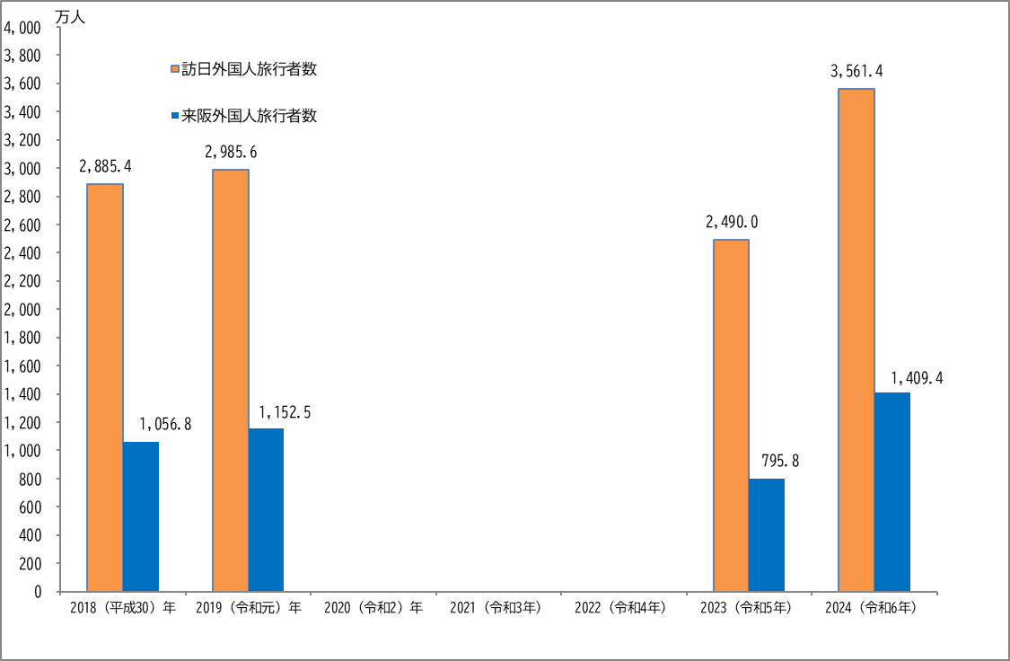
訪日外国人旅行者数及び来阪外国人旅行者数の推移
※訪日外国人消費動向調査が、
2023年3月まで実施されなかったことから、
2020年～2023年3月までの実績は算出不可
出典：観光庁「インバウンド消費動向調査」（旧 訪日外国人消費動向調査）
暦年の調査結果（確報）の概要 および 表6-1 国籍･地域（21区分）別 都道府県別訪問率 により算出

